Slide 1










신세계 I&C
3차 미니프로젝트 클라우드 엔지니어 양성과정
2024.03.27
IaC를 이용한
클라우드 3-Tier Architecture 구축
DebOps 서비스 구성 자동화
(Terraform / Ansible)
2조 기운찬 클라우드 *조재형, 최기운, 김근보, 장재영
스케줄링 웹 서비스

Slide 2












INDEX
01.
06.
팀원 및 일정
후기 및
질의 응답
02.
05.
프로젝트 개요
Trouble shooting
팀원 소개
프로젝트 타임라인
수동, 자동화 비교 소감
프로젝트 후기
질의 응답
03.
웹 서비스 소개
구성도
프로젝트 주요 기능 설명
주요 트러블 슈팅
해결 방법
Terraform
EC2, VPC, RDS, ASG, ELB, CloudWatch, S3
Ansible
Application upload
Prometheus / Grafana

Slide 3

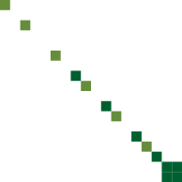
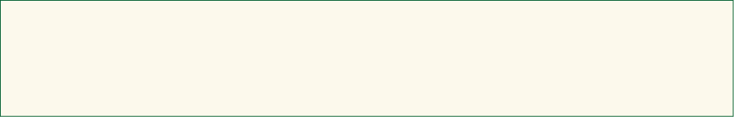




CHAPTER
01
팀원 및 일정

Slide 4
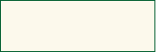









1
-
1
팀원 소개
MEMBER INTRODUCTION
조장 조재형
구성도 작성
Terraform 이용 Network 구축
Application 구축 및 Ansible 이용 배포
Roles of Project Members
최기운
Application 구축
Terraform 이용 S3/CloudWatch 구현
Terraform 이용 RDS 구축
Cloud Engineer
2조
김근보
Prometheus/Grafana 구현
Terraform 이용 ELB 및 ASG 구축
자료 정리 및 PPT 작성
장재영
계획서 및 보고서 작성
Terrform 이용 EC2 및 Seucirty Group구현
Ansible 이용 Application 배포

Slide 5
1
-
2
프로젝트 타임라인
PROJECT TIMELINE
3월 20일
3월 21일
3월 22일
3월 23일
3월 24일
3월 25일
3월 26일
3월 27일
프로젝트 아키텍쳐 구성 및 계획서 수립
Terraform 이용 AWS EC2, VPC, RDS , ELB, Auto Scaling, CloudWatch, S3 등 인프라 구축
Ansible 이용 Application 배포
Terraform 이용 Prometheus 및 Grafana 구현
문서화 작업
발표 자료 정리 및 PPT

Slide 6
CHAPTER
02
프로젝트 개요

Slide 7
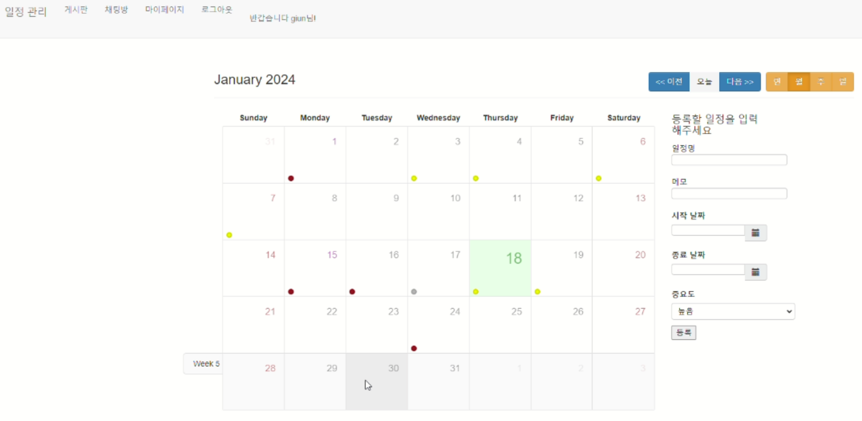
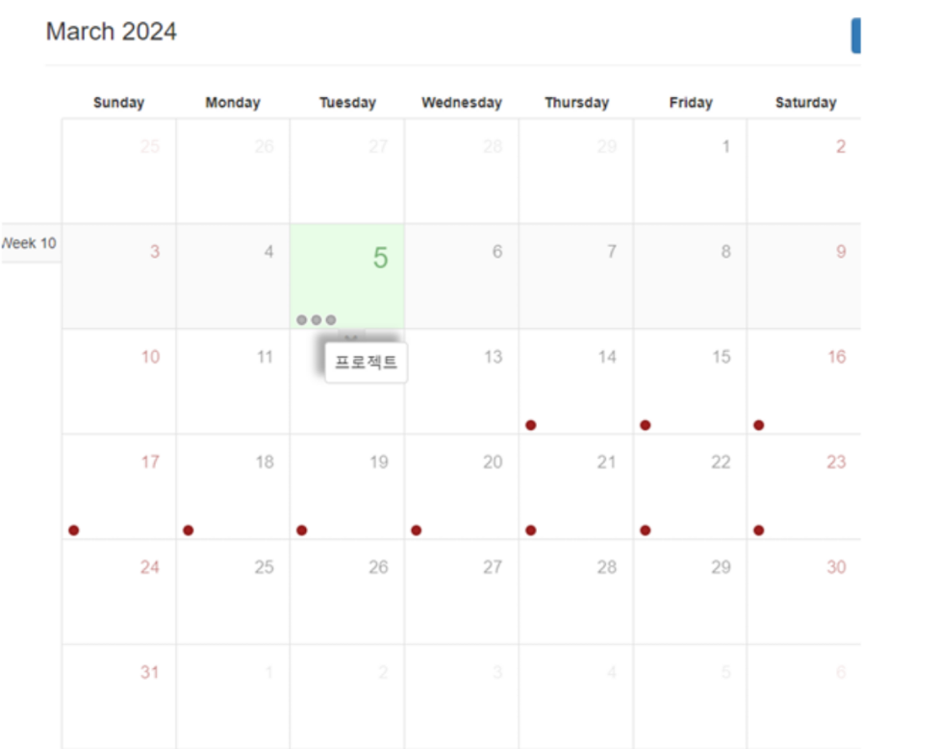



2
-
2
웹 서비스 소개
APPLICATION INTRODUCTION

Slide 8



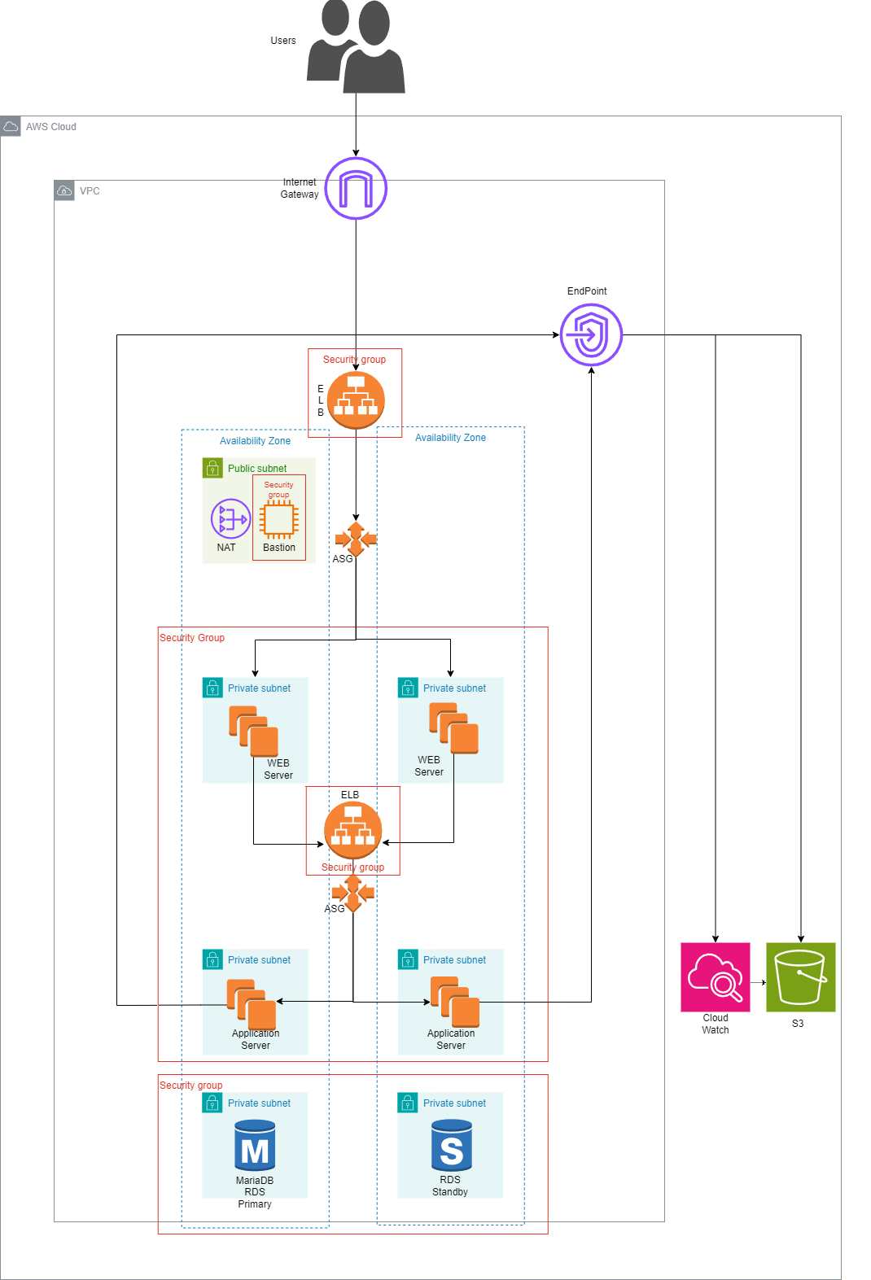



2
~
3
구성도

Slide 9
CHAPTER
03
프로젝트 주요 기능 설명

Slide 10






3
-
1
프로젝트 구현 순서도
Implementation Sequence
Application 개발
Network 구현
WAS/WEB Layer 구현
Database 구현
Monitoring 구현

Slide 11
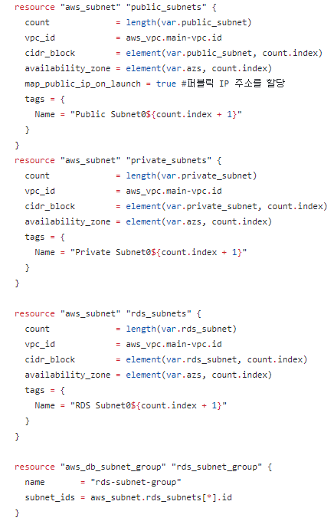
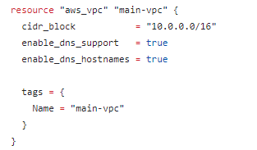
3
-
2
Terraform 이용 Infra 구축 - Network
Subnet 설정
VPC 설정

Slide 12
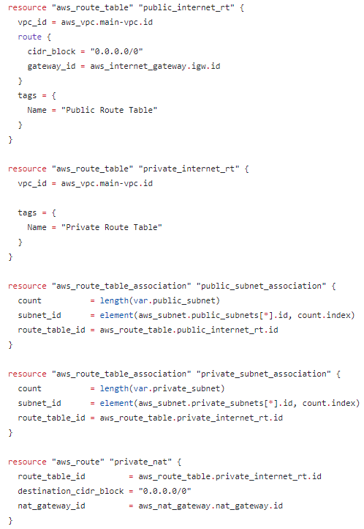
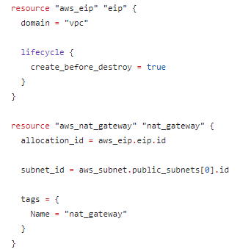
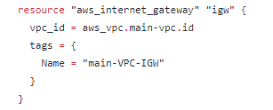
3
-
2
Terraform 이용 Infra 구축 - Network
Routing table 설정
NAT Gateway 설정
IGW 설정

Slide 13
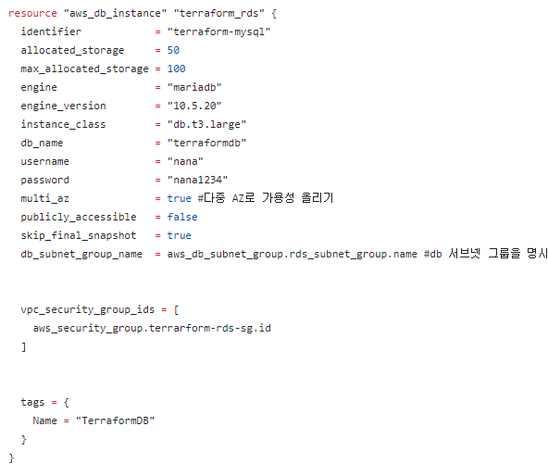
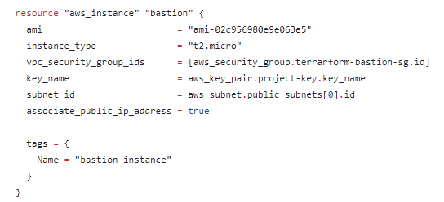
3
-
2
Terraform 이용 Infra 구축 - 인스턴스
RDS 설정
Bastion 설정

Slide 14
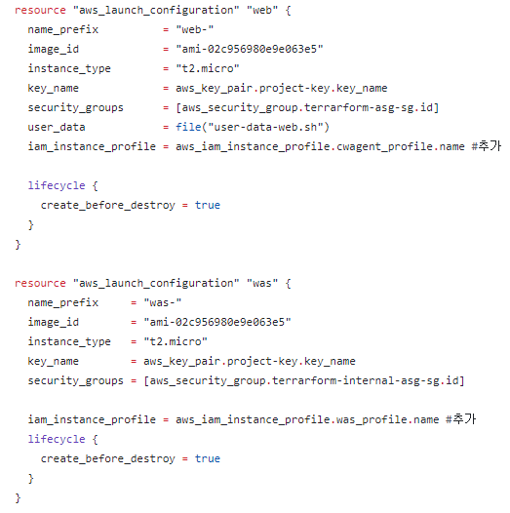
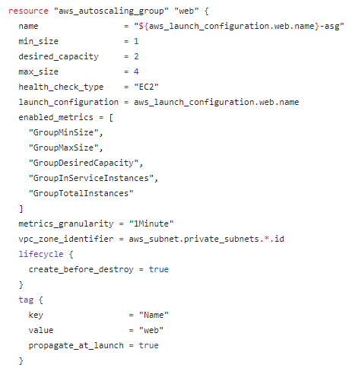
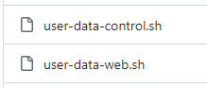
3
-
2
Terraform 이용 Infra 구축 - 인스턴스
Launch Conf 설정
ASG 설정
인스턴스 생성 시
기본 설정 및 설치 정의

Slide 15
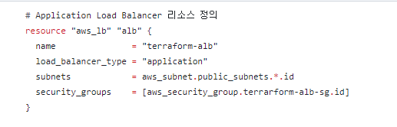
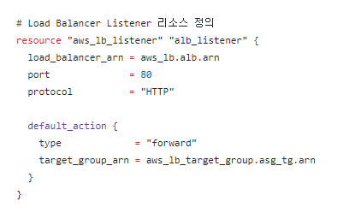
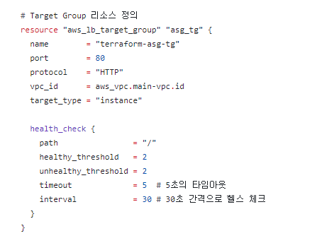
3
-
2
Terraform 이용 Infra 구축 - 인스턴스
ELB 설정
리스너 설정
Target group 설정

Slide 16

3
-
2
Ansible이용 Application service 배포
user_data를 사용하여 서버 초기화 및 구성을 할 수 있음에도 Ansible을 활용하는 이유
user_data 사용시엔 인스턴스 생성시에만 진행되는 단점이 있다.
Ansible을 활용하면 서버가 이미 배포된 이후에도 서버를 관리하고 업데이트가 가능함.
Ansible은 모듈화된 형태로 작성되어 이를 통해 재사용성이 뛰어남 반면 user_data는 서버 배포시에만 사용 가능하기에 재사용이 불가능함.
4.Ansible을 사용하면 서버 배포 뿐만 아니라 설정 관리까지 가능하며 모듈화된 코드를 통해 재사용성까지 뛰어남.
선언적인 구성을 통해 원하는 상태를 명확하게 정의할 수 있어 유지보수와 관리가 용이함.

Slide 17
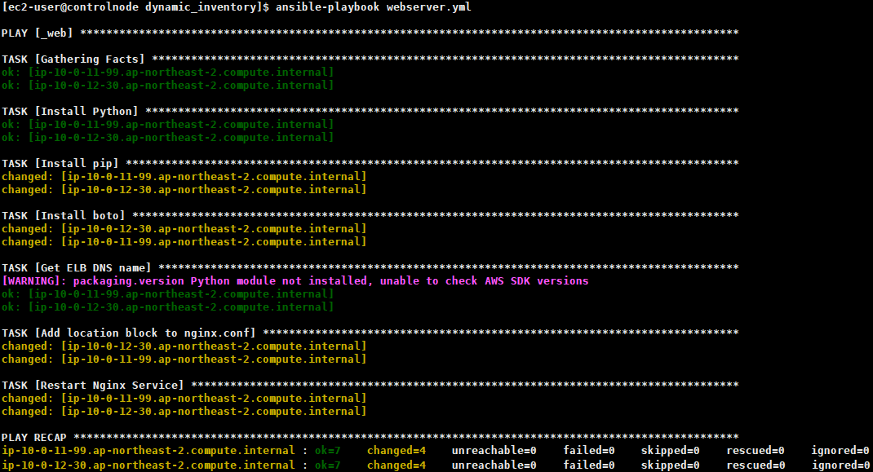
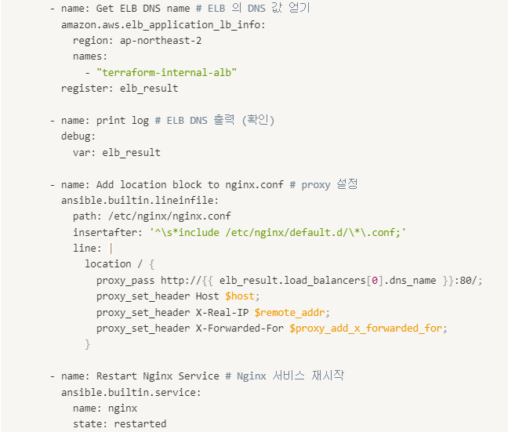
3
-
2
Ansible이용 Application service 배포
Proxy 설정
웹 서버로 오는 요청을 애플리케이션 서버로 전달하는 리버스 프록시 역할을 해줌

Slide 18
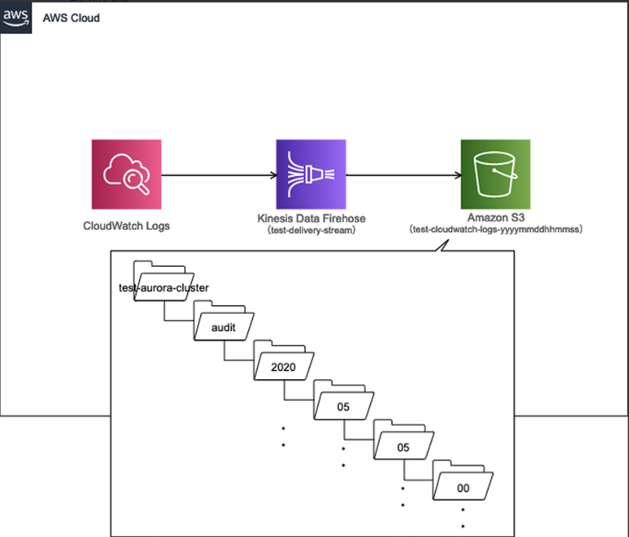
3
-
2
Terraform 이용 CloudWatch + S3 구축

Slide 19
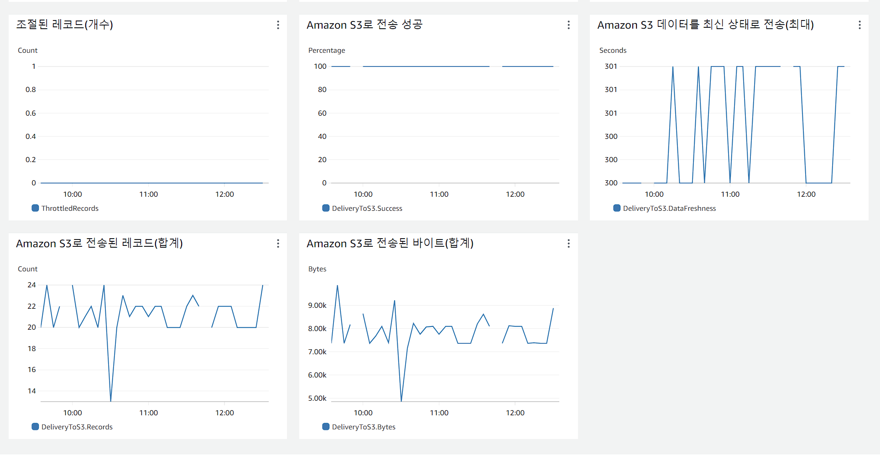
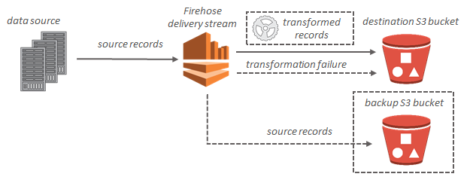
3
-
2
Terraform 이용 CloudWatch + S3 구축
Firehose를 통한 간편한 대용량 데이터 스트리밍 및 관리
Notes:
Firehose는 스트림 데이터를 S3, Redshift, Elasticsearch 등의 대상에 지속적으로 전달. 특히 Firehose는 데이터 전달을 위한 버퍼링, 데이터 압축, 데이터 형식 변환 등을 처리하는 서비스. 관리형 서비스므로 데이터 처리량이 증가하면 자동으로 스케일링되며, 관리가 필요 없습니다. Firehose는 데이터 전달을 위한 다양한 기능(버퍼링, 압축, 형식 변환 등)을 내장하고 있어 코드 작성 없이도 간편하게 데이터를 처리하고 전달할 수 있습니다.

Slide 20
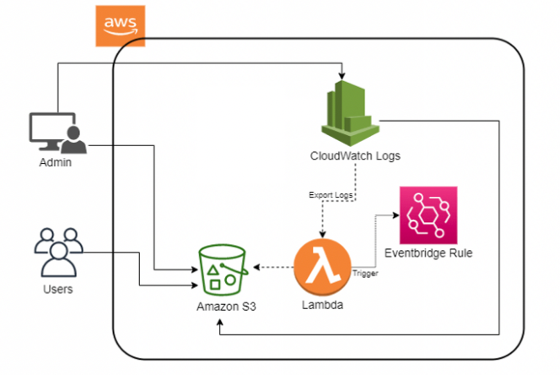
3
-
2
Terraform 이용 CloudWatch + S3 구축
Firehose vs Lambda 비교 설명
1.설정 용이성: Lambda는 로그를 S3로 전송하기 위해 별도의 함수와 코드가 필요한 반면, Firehose는 설정만으로 간편하게 CloudWatch 로그를 S3로 직접 전달할 수 있음
2.지속적인 전송: Lambda는 이벤트 기반으로 작동하여 로그가 발생할 때만 데이터를 전송하지만, Firehose는 연속적인 데이터 흐름을 자동으로 처리함.
3.확장성: Lambda는 동시에 처리할 수 있는 데이터에 한계가 있어 대규모 로그 처리에는 여러 인스턴스가 필요할 수 있는데 Firehose는 자동 스케일링을 통해 대용량 데이터를 더 효과적으로 관리함
4.기능성: Lambda에서는 모든 데이터 처리 기능을 직접 코드로 구현해야 하나, Firehose는 데이터 버퍼링, 압축, 형식 변환을 자동으로 수행, 개발 및 유지 관리 부담을 줄임
따라서 Firehose를 사용하면 CloudWatch 로그를 S3에 전달하는 것이 훨씬 간편하고 확장 가능하며, 추가적인 코드 작성 없이도 데이터를 처리할 수 있습니다.

Slide 21
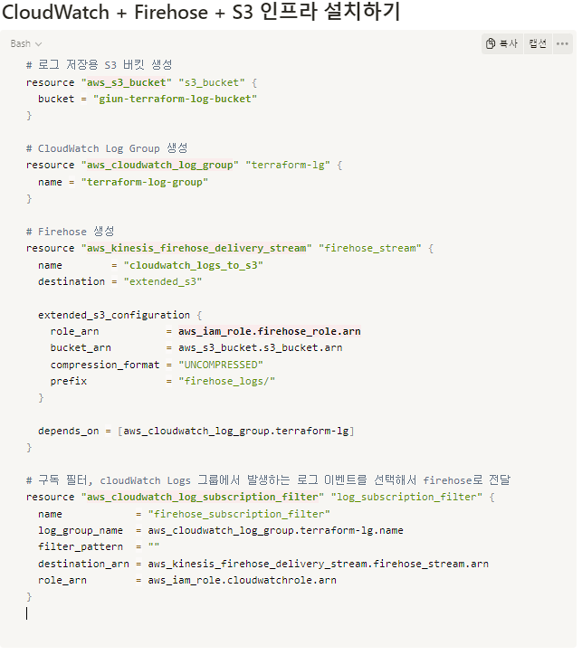
3
-
2
Terraform 이용 CloudWatch + S3 구축
Terraform 이용 CloudWatch + Firehose + S3 인프라 구축

Slide 22
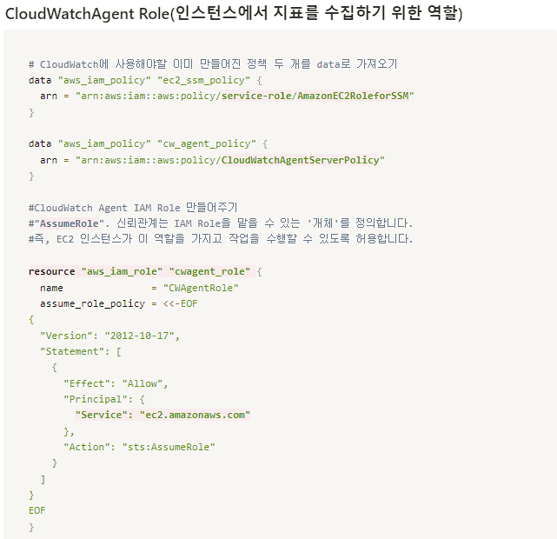
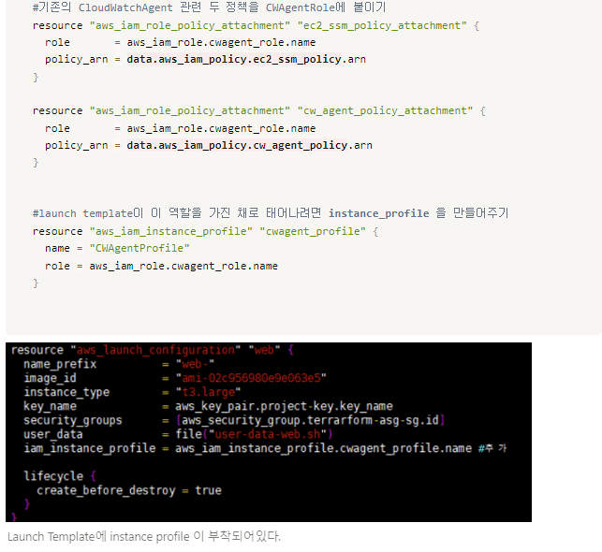
3
-
2
Terraform 이용 CloudWatch + S3 구축

Slide 23
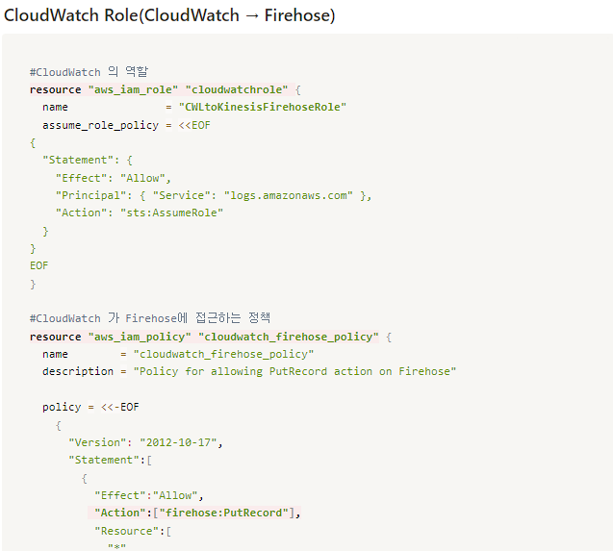
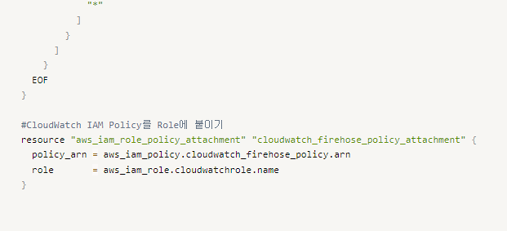
3
-
2
Terraform 이용 CloudWatch + S3 구축

Slide 24
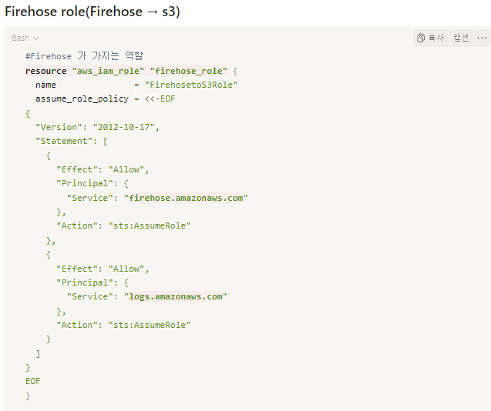
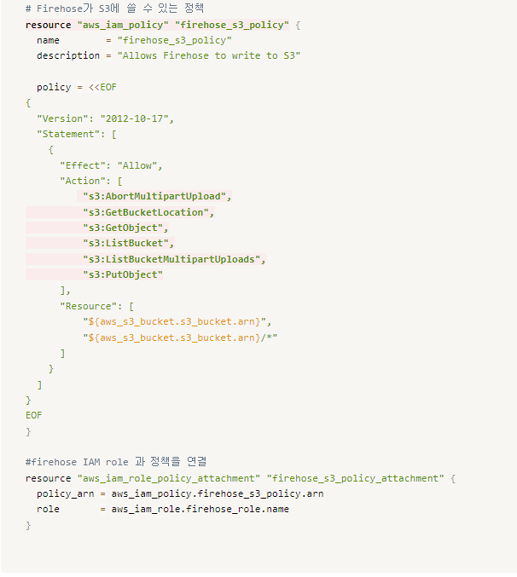
3
-
2
Terraform 이용 CloudWatch + S3 구축

Slide 25
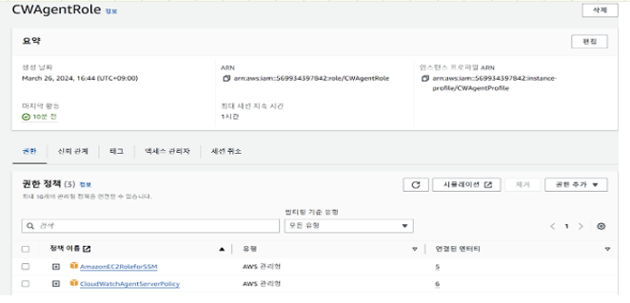
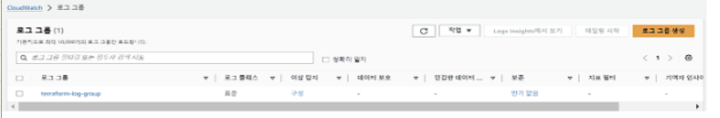
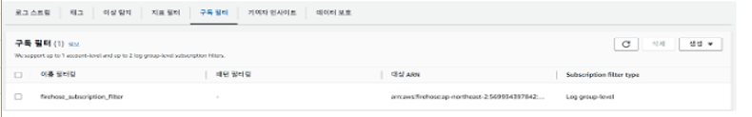
3
-
2
Terraform 이용 CloudWatch + S3 구축
CWAgentRole이라는 사용자 역할에 두 개의 정책이 부여되어 있는 모습.
따라서 이 역할을 보유한 인스턴스는 CloudWatch Agent가 설치되면 정상적으로 지표를 수집할 수 있음.
로그그룹이 생성된 모습
그리고 Firehose로 데이터를 보내기 위한
구독 필터가 생성되어있음을 볼 수 있음.

Slide 26
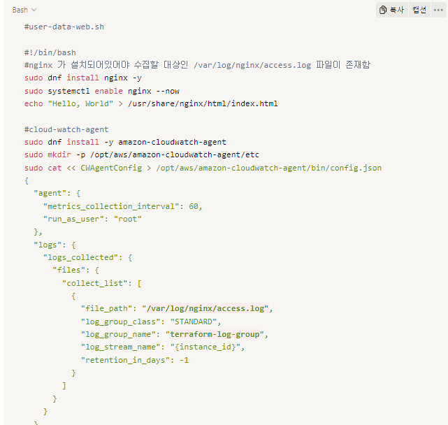
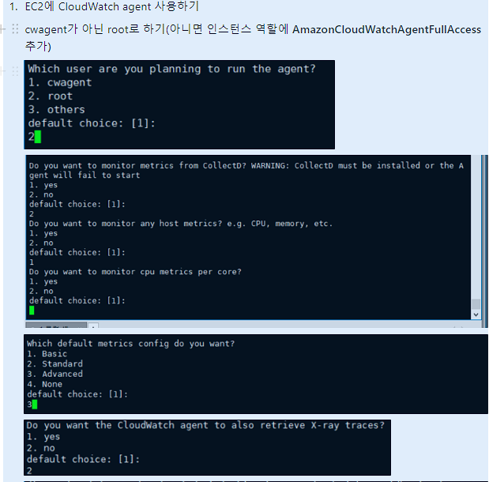
3
-
2
Terraform 이용 CloudWatch + S3 구축

Slide 27
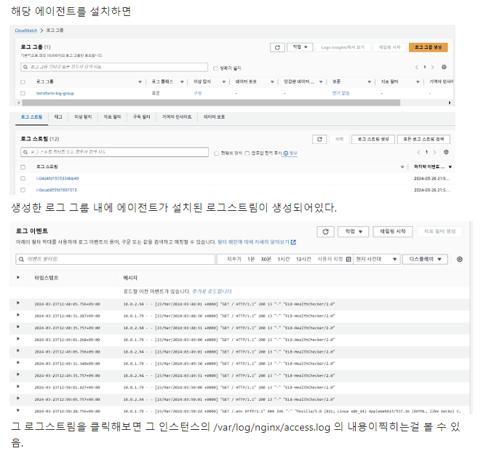
3
-
2
Terraform 이용 CloudWatch + S3 구축

Slide 28
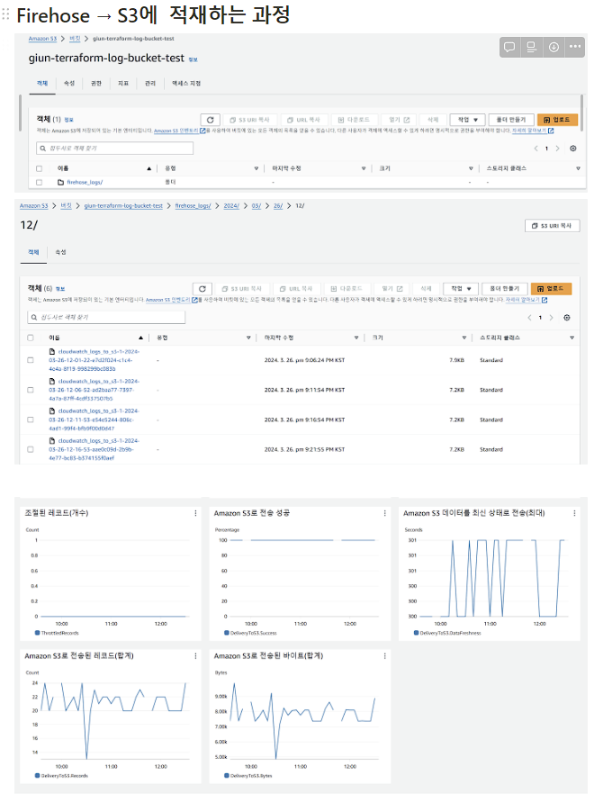
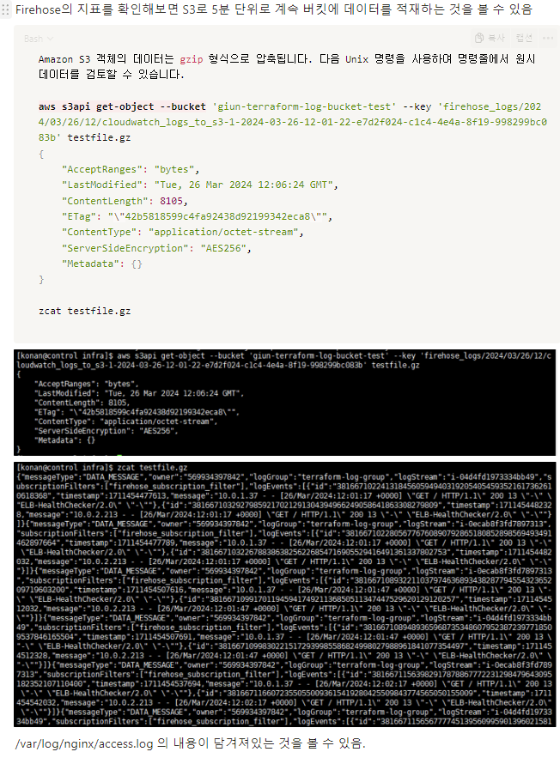
3
-
2
Terraform 이용 CloudWatch + S3 구축

Slide 29
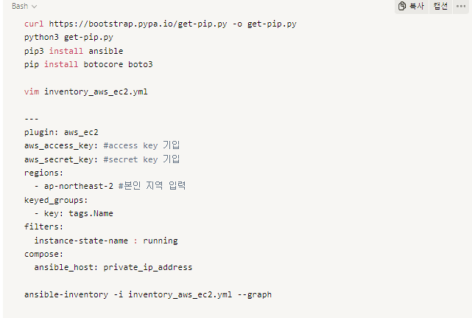
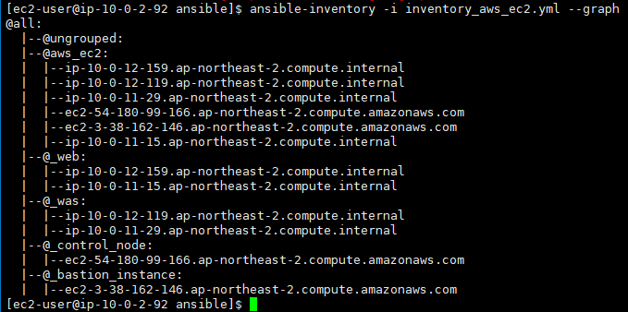
3
-
2
Ansible 동적 인벤토리

Slide 30


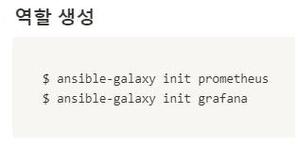
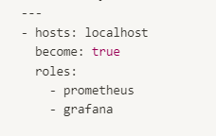
3
-
2
Ansible 이용 Prometheus / Grafana 구축
Prometheus
Main 에서 실행
Grafana

Slide 31
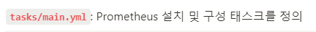
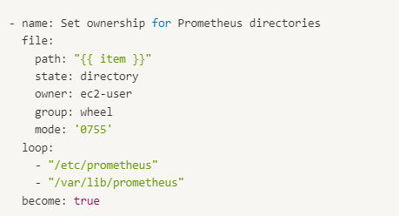
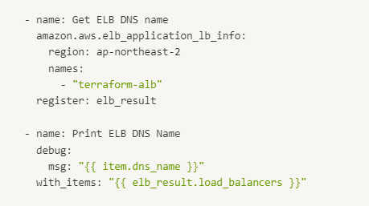
3
-
2
Ansible 이용 Prometheus / Grafana 구축
권한 부여
ELB 활용할 수 있게 저장
ELB 뒤에 있는 인스턴스들로부터 메트릭을 수집할 수 있게 해줌

Slide 32
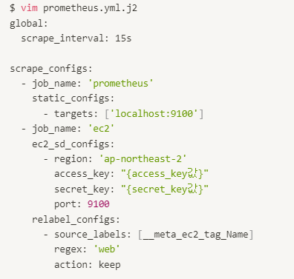
3
-
2
Ansible 이용 Prometheus / Grafana 구축
ELB 내의 private 인스턴스 동적 할당
EC2 Service Discovery를 통해
ASG 그룹 내의 인스턴스 중
Node Exporter 가 설치되어 있는
인스턴스를 동적으로 찾아서
할당하게 됨

Slide 33
CHAPTER
04
Trouble Shooting

Slide 34
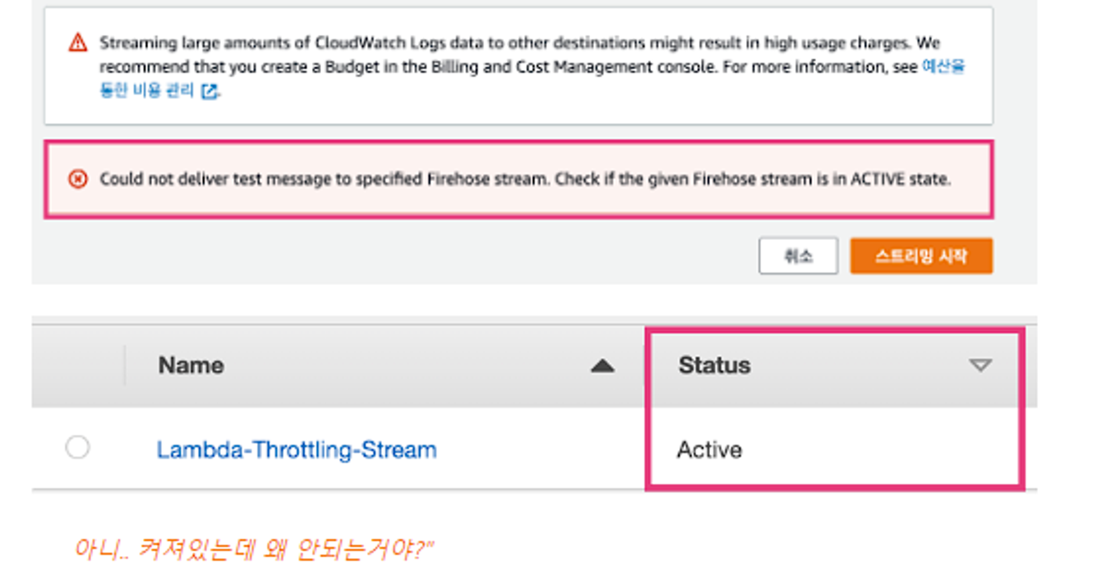
4
-
2
트러블 슈팅
Firehose가 Active인데 S3에 로그가 적재되지 않는 문제

Slide 35
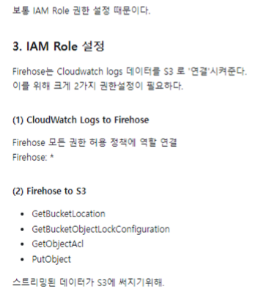

4
-
2
트러블 슈팅
Firehose가 가지는 역할에 AssumRole 을 추가

Slide 36



4
-
2
트러블 슈팅
CloudWatch 로그를 S3에 성공적으로 적재

Slide 37



4
-
2
트러블 슈팅
ELB 내부 인스턴스 Data를 못 가져오는 문제

Slide 38


4
-
2
트러블 슈팅
EC2 Service Discovery 기능 사용

Slide 39


4
-
2
트러블 슈팅
동적으로 ELB 내부의 private 인스턴스 IP를 찾아서 Data를 불러옴

Slide 40
CHAPTER
05
후기 및 질의 응답

Slide 41




5
-
1
프로젝트 비교 후기
COMPARATIVE ANALYSIS
3-Tier Architecture 수동 구현
3-Tier Architecture Terraform/Ansible 구현
각 리소스를 개별적으로 생성하고 구성해야 하기 때문에 시간이 많이 소모됨
Terraform으로 인프라를 코드 형식으로 정의하고 자동으로 배포하여 시간을 절약하고 오류를 줄일 수 있음
같은 환경을 구축할 때마다 약간의 차이 혹은 실수가 발생할 수 있어 일관성을 유지하기 어려움
코드를 통해 정의된 인프라는 매번 동일하게 배포되어 일관성을 보장함
인프라에 변경 사항이 생겼을 때 이를 추적하고 관리하는 것이 어려움
Terraform을 통해 변경사항을 계획하고, 적용 전에 미리 테스트할 수 있으며, Ansible로 구성 변경도 자동화 할 수 있음
새로운 리소스 추가나 확장 시 동일한 작업을 반복해야 하며, 자동화된 방식으로 재사용이 어려움
코드를 재사용하여 인프라를 쉽게 확장할 수 있으며, 같은 코드를 다양한 환경에 적용할 수 있음

Slide 42

5
-
2
어려웠던 점
Challenges We Faced
조재형
최기운
김근보
장재영
Flask run 등의 명령어가 Ansible의 shell 명령어로 적용되지 않아서 systemd로 service를 등록 후 실행시키는 방식으로 변경하는데까지의 시간 소요가 컸다. Ansible 코드와 각종 Python 패키지를 설치하는 코드가 모듈화 없이 섞여있어 더욱 세분화하여 모듈화를 해야 할 필요성을 느꼈다. Terraform 및 Ansible, 그리고 Linux에 대한 이해도가 많이 높아졌고 오류가 생겼을 때 디버깅하는 습관을 길러야겠다고 느꼈다.
CloudWatch, Firehose, S3를 연결하는 과정에서 자동화 도구인 Terraform과 Ansible 사용 전, 수동 구축의 중요성을 깨달았습니다. CloudWatch 개념이 흐릿하고 수동 연결 경험이 없어 자동화에 어려움을 겪었으나, 수동으로 작업해보며 이해가 깊어지고 성공적으로 자동화를 완료했습니다. 기본기의 중요성을 다시 인식했습니다.
Ansible을 통해 Prometheus/Grafana를 구현할 때 elb 내부에 있는 private 인스턴스들의 Data를 어떻게 가지고 와야하는지 방법을 찾는 부분에서 많이 어려움을 겪었다.
AutoScaling 을 통해 인스턴스가 생성되기 때문에 동적으로 인스턴스 ip를 찾아서 갖고와야 하는 부분에서 어려움을 느꼈고 후에 Grafana 대시보드도 종류에따라 id값을 다르게 가져와야해서 공식문서 또는 래퍼런스의 중요성을 느꼈다.
Ansible을 통해
WEB/WAS Layer에 App을 올리는 과정에서 Ansible과 새로운 프로젝트 구조에 익숙하지 않아 막혔던 부분이 있었는데 팀원들의 도움 덕분에 극복할 수 있었다.
AWS 상에서 수동으로 작업하는 거의 모든 과정들이 Terraform 상에서 코드로 존재하기 때문에 tf 파일 작성 시 공식문서를 참고하여 꼼꼼히 작성해야 함을 느꼈다.

Slide 43




5
-
3
소감
프로젝트 후기
수동으로 AWS 3-Tier Architecture를 구현할 때는 인프라 리소스를 개별적으로 다뤄 일관성이 부족하고 오류 발생률이 높았습니다. 필요한 리소스를 추가하거나 재생성하는 과정도 반복적이고 시간이 많이 소요되었습니다. 그러나 Terraform을 사용하여 인프라를 코드로 정의하고 Ansible로 애플리케이션 배포를 자동화함으로써 이러한 문제점들을 해결했습니다. 이 두 도구를 활용함으로써 인프라와 애플리케이션 관리의 일관성과 효율성을 높이고, 변경 사항을 코드를 통해 추적, 검토 및 테스트가 가능해졌습니다.
버전 관리를 통한 추적은 롤백과 복구를 용이하게 하여 전반적인 관리와 운영의 효율성을 증진시켰습니다. 이를 통해 Terraform과 Ansible을 통한 인프라와 애플리케이션의 자동화는 일관된 환경을 구축하고, 변화를 신속하고 안정적으로 적용하는 동시에 버전 관리와 향상된 협업 및 문서화를 통해 전체적인 개발 효율성을 극대화 시켜준다는 것을 배웠습니다.

Slide 44








Question

Slide 45













신세계 I&C
클라우드 엔지니어 양성과정
THANKS
For Watching
감사합니다

